Slide 1


Khởi động
Em hãy lấy ví dụ cho thấy các giác quan khác nhau thu nhận dạng thông tin khác nhau?

Slide 2


Bài 2: CÁC DẠNG THÔNG TIN THƯỜNG GẶP
Sách giáo khoa trang 17

Slide 3

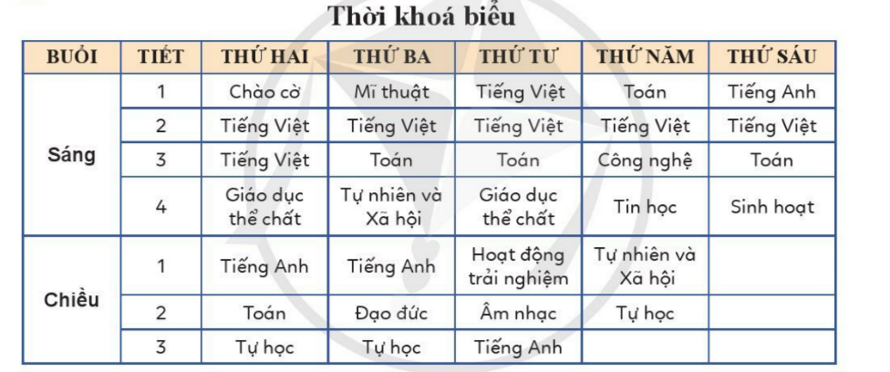
1. Thông tin dạng chữ
Em hãy cho biết một vài thông tin trong thời khóa biểu sau?
Từ thời khóa biểu, ta có thể biết được một số thông tin như: buổi sáng có 4 tiết học, buổi chiều có 3 tiết học, sáng thứ 2 tiết 1 là chào cờ, buổi chiều thứ 6 được nghỉ, ... Thời khóa biểu cũng cho biết buổi nào ngày nào học những môn gì.

Slide 4
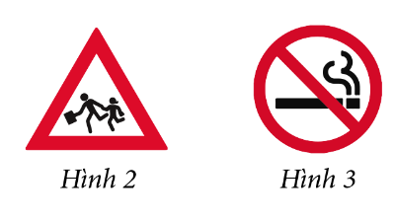
2. Thông tin dạng hình ảnh
Em có biết ý nghĩa của biển báo ở hình 2, 3?
Hình 2: Biển báo sắp tới đoạn đường có nhiều trẻ em đi ngang
Hình 3: Biển báo cấm hút thuốc

Slide 5
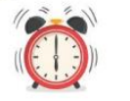
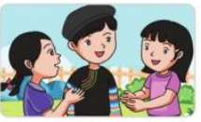

3. Thông tin dạng âm thanh
Chuông đồng hồ báo thức reo
Tiếng còi xe cứu thương
Tiếng trò chuyện của học sinh
Thông tin dạng âm thanh

Slide 6
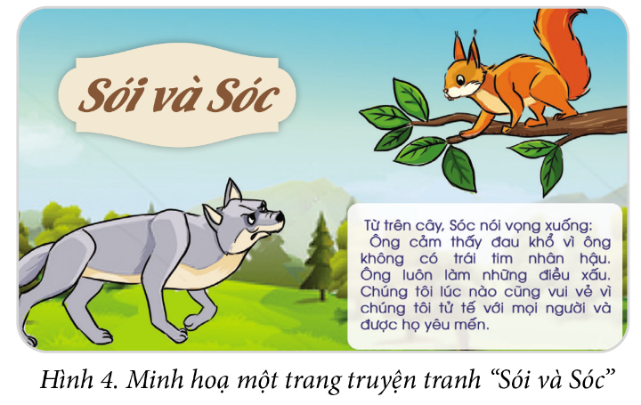
LUYỆN TẬP
Theo em, trang truyện tranh ở Hình 4 có những dạng thông tin nào?
Thông tin dạng chữ, thông tin dạng hình ảnh.

Slide 7

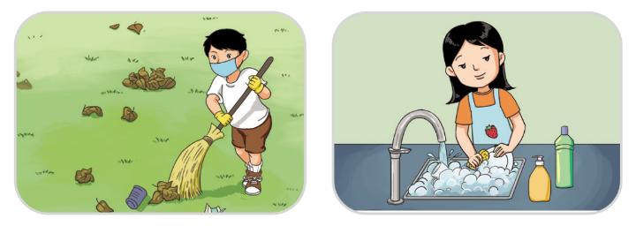

Vận dụng
Em hãy đoán ý nghĩa chung của hai bức tranh ở bên rồi đặt tên chung cho chúng?

Slide 8
Hai bức tranh đều miêu tả hoạt động giúp đỡ việc nhà cho bố mẹ của hai bạn nhỏ. Tên chung của hai bức tranh là "Một ngày làm việc nhà".

Slide 9



TRÒ CHƠI
“AI NHANH AI ĐÚNG”

Slide 10



Câu 1: Chúng ta thu thập thông tin ở mấy dạng?
A. Một dạng
B. Nhiều dạng khác nhau
C. Hai dạng

Slide 11
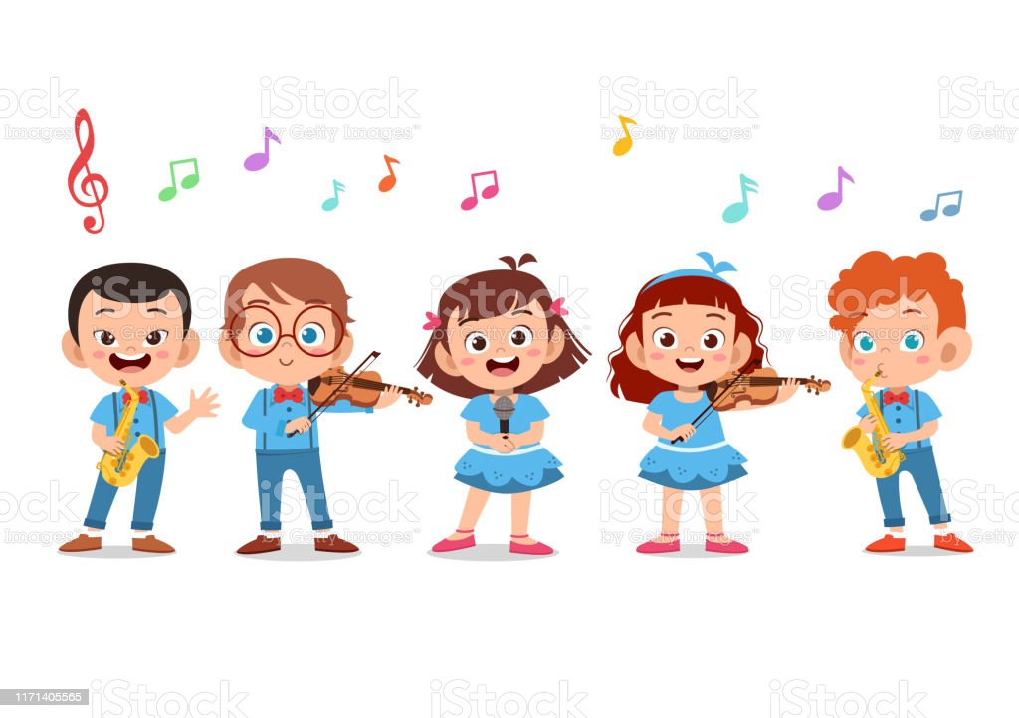
Câu 2: Đây là dạng thông tin nào?
A. Hình ảnh
B. Âm thanh
C. Cả A, B đều đúng

Slide 12

Câu 3: Theo em, bức tranh ở hình bên có những dạng thông tin nào?
A. Dạng chữ, hình ảnh, âm thanh
B. Hình ảnh, dạng chữ
C. Dạng chữ, âm thanh

Slide 13




CHÚC CÁC EM HỌC TỐT

